Slide 1
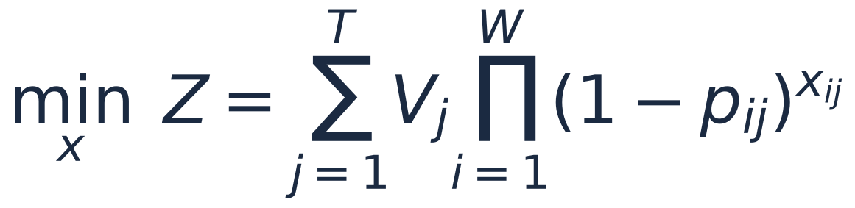
La decisión puntual que toma el modelo
OII462 · TAREA 5
Atención con puntero para el WTAP
Dado el estado actual (qué armas ya se asignaron y a qué objetivos), ¿qué arma asigno ahora y a qué objetivo?
W armas, T objetivos. El objetivo j vale Vⱼ; el arma i lo destruye con prob. pᵢⱼ. Cada arma va a ≤ 1 objetivo; un objetivo puede recibir varias.
Un encoder con self-attention y un puntero que aprenden a asignar armas a objetivos imitando paso a paso a un experto (ILS)
valor esperado que sobrevive (se minimiza)
Tarea 4 (MLP) → Tarea 5 (atención + puntero)
Pesos por posición
pesos compartidos: cada par se evalúa con la misma función
[Nombre(s) del grupo]
Optimización combinatoria · 2026
Solo W = 10, T = 8
ningún peso depende de W ni de T (probado hasta 20 × 15)
Orden fijo de armas
la acción es un par (arma, objetivo): el modelo elige también el arma

Slide 2
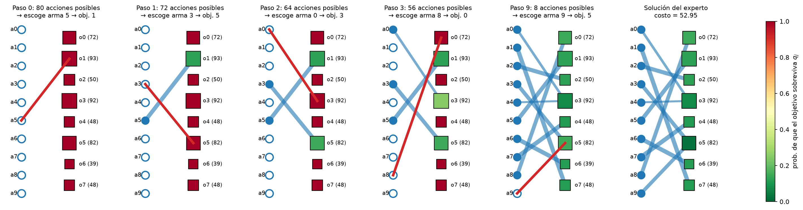
De la solución del experto a decisiones
Tuplas (estado, acciones posibles → acción escogida); cada paso agrega un par (arma libre → objetivo). Ejemplo real 10 × 8
Estado inicial
Acciones posibles
Acción escogida
Término
asignación vacía: las 10 armas libres (análogo a visited=[0])
todos los pares (arma libre, objetivo): k·T
80 en el paso 0 … 8 en el último
par del experto con mayor ganancia Vⱼ·qⱼ·pᵢⱼ (criterio MMR) → env.state_transition
cuando las W armas están asignadas: W = 10 tuplas por instancia
¿Por qué ese orden? El experto entrega un conjunto de pares sin orden; ordenarlos por ganancia marginal da una etiqueta única por estado, reconstruye exactamente su solución y es coherente con MMR. En este ejemplo el par del experto difiere del que elegiría MMR en 4 de 10 pasos: eso es lo que el modelo debe aprender a corregir.
OII462 · Tarea 5 · Atención con puntero para el WTAP
2 / 5

Slide 3
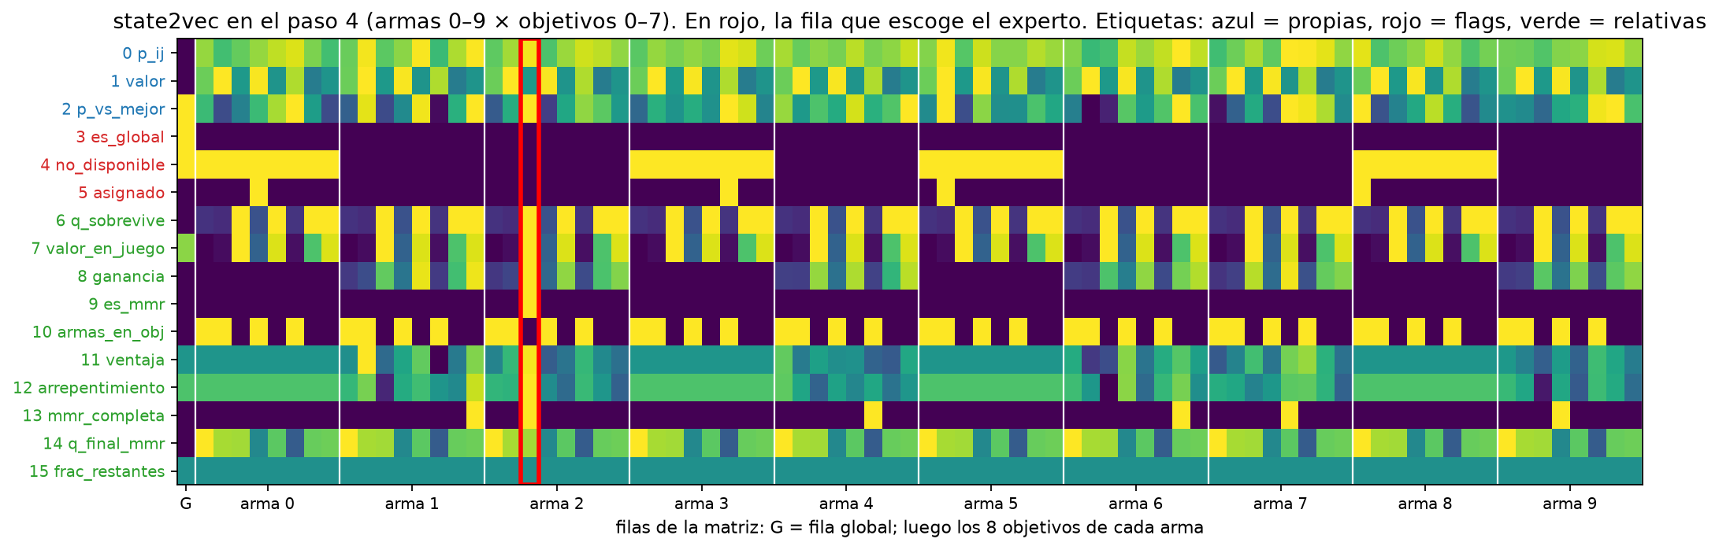
Entrada: matriz (1 + W·T) × 16 — una fila por acción posible
81 × 16 en entrenamiento. Todas las filas se procesan con los mismos pesos; ninguna columna depende del índice
Filas
fila 0
global [CLS]: forma la query; siempre enmascarada
1+i·T+j
par (arma i → objetivo j): estado + acción “asignar i a j”
Con k armas libres quedan k·T filas válidas = las acciones de env.gen_actions.
Propias del par (0–2)
Flags de estado (3–5)
Relativas al estado (6–15)
0 pᵢⱼ → efectividad del arma
1 Vⱼ / max V → importancia del objetivo
2 pᵢⱼ − máxⱼ′ pᵢⱼ′ → ¿es su mejor destino?
3 es_global → fila de la query
4 no_disponible → MÁSCARA (arma ya asignada)
5 asignado → xᵢⱼ = 1 en la solución parcial
de las heurísticas: ganancia Vⱼqⱼpᵢⱼ (MMR), es_mmr, qⱼ, armas en j, ventaja y arrepentimiento vs otras armas libres, completar con MMR (anticipación), fracción restante
Independencia del tamaño: todo está normalizado por instancia (÷ máximo o fracciones) y la información global se repite en cada fila y en la fila 0. La self-attention deja que el par (i, j) compare con los pares (i′, j) de otras armas.
OII462 · Tarea 5 · Atención con puntero para el WTAP
3 / 5

Slide 4
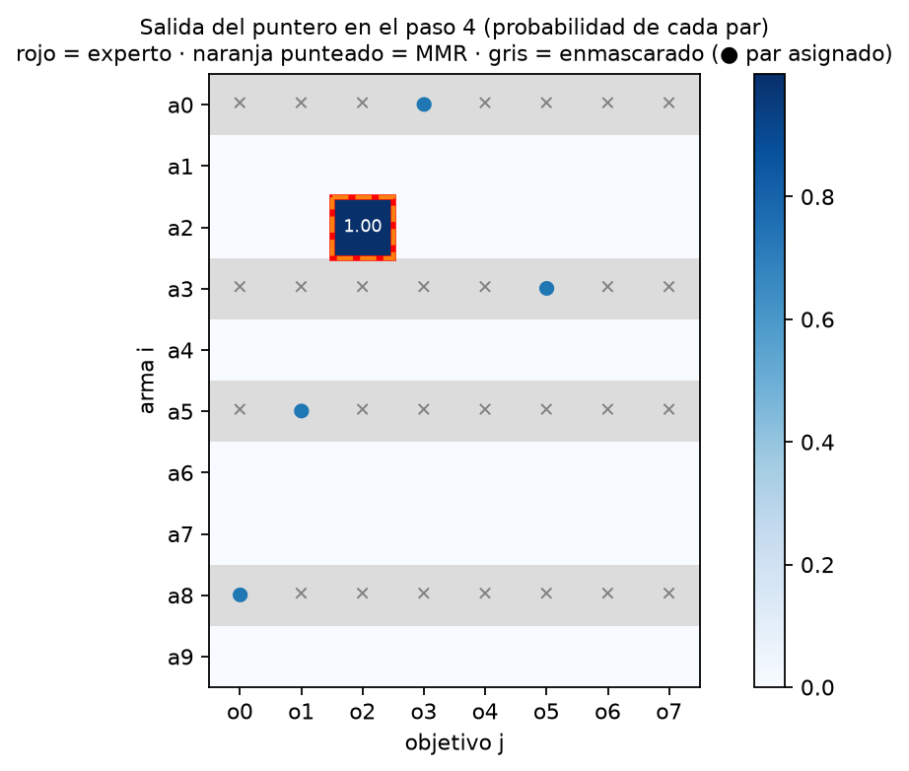
Salida: un logit por fila, máscara y etiqueta
Modelo: estructura de TSP_Attention; cambian VEC_LEN, la query de decisión (paso 3) y la columna de máscara (paso 4)
Entrada
(1+W·T) × 16
Embedding
Linear(16, 64)
compartido
Encoder × 2
self-attention + FF
residual · LayerNorm
Dropout
Query q
Wc[h_global ;
promedio disp.]
Puntero
uᵣ = q·hᵣ / √d
(Wq, Wk)
Máscara
col. 4 = 1
→ uᵣ = −10⁹
Softmax
P(fila r)
tamaño moderado: d = 64 · 2 capas · 75.776 parámetros · Dropout evaluado en 0 / 0,1 / 0,2 (elegido por gap de validación: 0,0)
SALIDA Y ETIQUETA
 | TSP_Attention | WTAP_Attention
VEC_LEN | 6 | 16
Query (paso 3) | [h_actual ; h_inicial] col. 2 + fila 0 | [h_global ; promedio disp.] col. 3 (es_global)
Máscara (paso 4) | visitada (col. 3) | no_disponible (col. 4)
Encoder | 1 bloque | 2 bloques + LayerNorm + Dropout
Logits: vector de largo 1 + W·T (uno por fila).
Acción ↔ fila: ("constructive", (i, j)) = fila 1 + i·T + j.
Máscara: fila global y pares de armas ya asignadas (no_disponible = 1) → prob. 0.
Y: índice entero de la fila del experto (≡ one-hot).
Pérdida: CrossEntropyLoss(model(x), Y).
OII462 · Tarea 5 · Atención con puntero para el WTAP
4 / 5

Slide 5
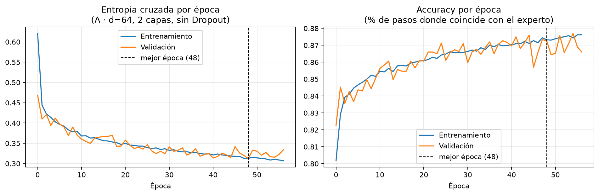
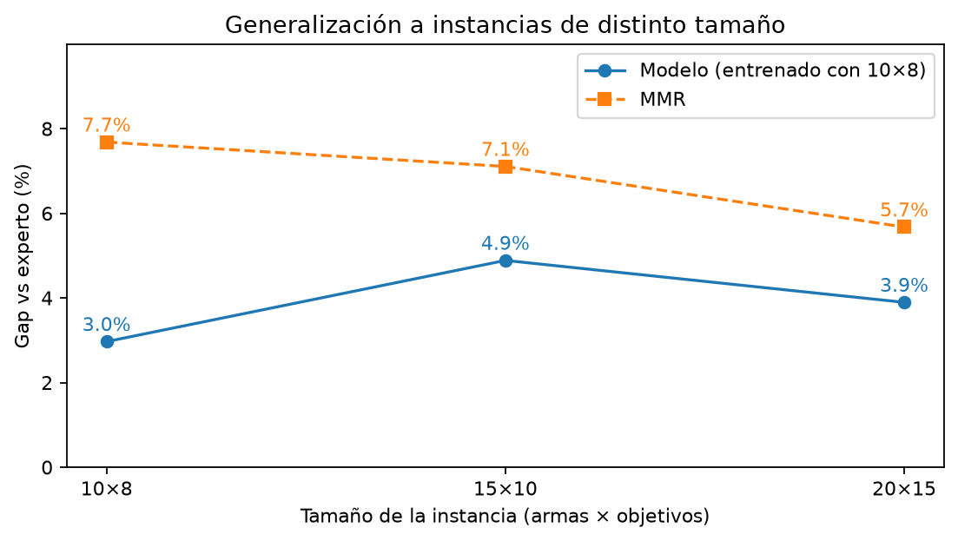
Resultados: entrenamiento y evaluación (pasos opcionales 7 y 8)
60.000 pares (estado, fila) de 6.000 instancias · prueba en las mismas 50 instancias de la Tarea 4 · mismo GreedyAgent
87,3%
2,97%
4,42%
7,68%
72%
accuracy validación
gap modelo
gap MLP (Tarea 4)
gap MMR
gana a MMR
decisiones iguales al experto
óptimo en 30% de las instancias
orden fijo de armas
heurística clásica
empata en 20%
GENERALIZA
Entrenado solo con 10×8, se usa sin cambios en 15×10 y 20×15 (151 y 301 filas).
Lectura. Con la misma receta de imitación, el puntero sobre pares mejora a la MLP de la Tarea 4 (2,97% vs 4,42%) y reduce el gap de MMR (7,68%), pero ahora decide también qué arma usar, con pesos compartidos y para cualquier tamaño.
Gap vs experto por tamaño: 10×8: 3,0% (MMR 7,7%) · 15×10: 4,9% (MMR 7,1%) · 20×15: 3,9% (MMR 5,7%).
Dropout: gap de validación 0,0 → 3,35% · 0,1 → 3,51% · 0,2 → 3,90%. Sin Dropout fue lo mejor: la pérdida de entrenamiento ≈ validación, el modelo no llega a sobreajustar.
Próximo paso: el correo lo deja para después: RL o DAgger para corregir el distribution shift y más capas/cabezas.
OII462 · Tarea 5 · Atención con puntero para el WTAP
5 / 5

